Slide 1
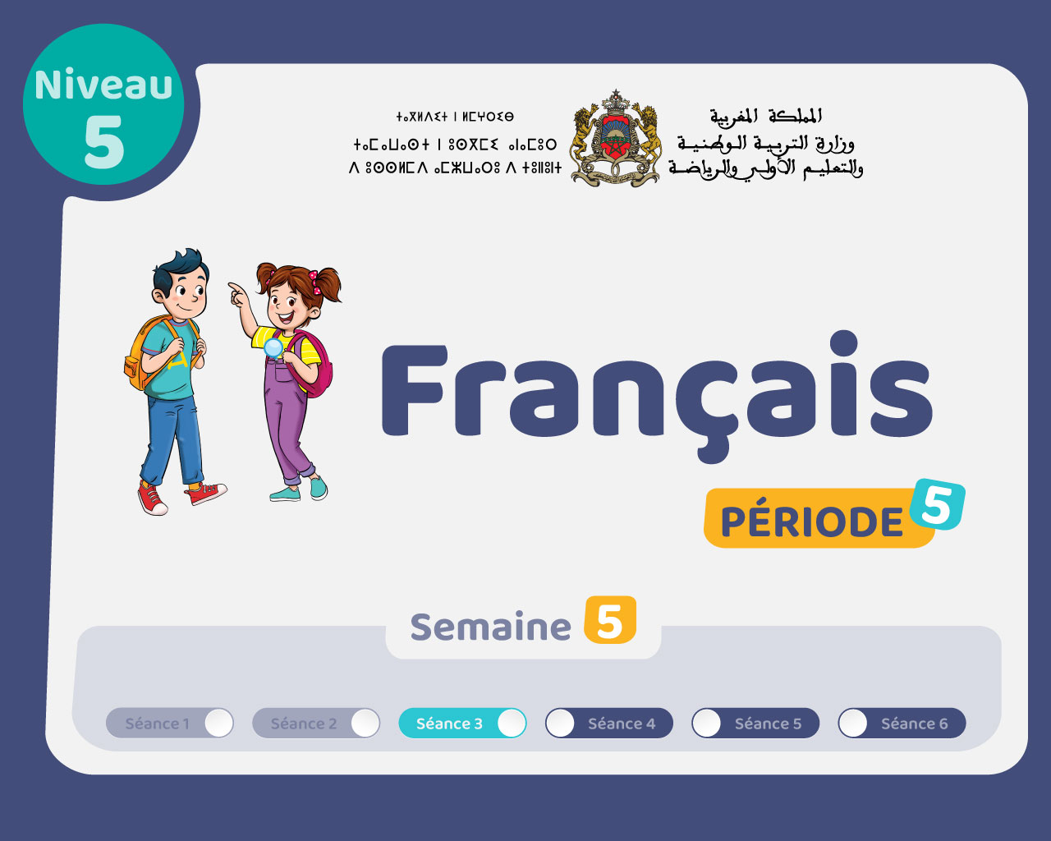

Slide 2

Il convient de lancer le mode diaporama pour la diffusion de la leçon en classe
Réservé à l’enseignant (e)

Slide 3




Pictogrammes
Réservé à l’enseignant (e)
L’enseignant parle
Diffusion d’un média
Média en cours de diffusion
Fin du média. Passer au slide suivant
Expliquer, donner une consigne
Désigner un élève

Slide 4





Contenu de la semaine
Réservé à l’enseignant (e)

Slide 5

Organisation de la semaine 5
Réservé à l’enseignant (e)
Séance 1
Séance 3
Activités de lecture
Activités de vocabulaire
Séance 2
Séance 4
Activités orales
Activités d’écriture

Slide 6



Plan de la séance 1
Réservé à l’enseignant (e)
1. Activité 1
Lecture de mots.
Lecture et compréhension de phrases.
Lecture et compréhension de texte.

Slide 7
Réservé à l’enseignant (e)
(ة)خاص بالأستاذ
Au terme de cette séance de révision, l’enseignant doit vérifier qu’au moins 80% des élèves sont capables de :
Lire et comprendre des phrases.
Lire et comprendre un texte.
* Si ce taux n’est pas atteint, il convient de mettre en place des actions de remédiation, collectives ou individuelles.

Slide 8




Bonjour les enfants. Aujourd’hui, nous allons commencer une nouvelle séance de révision. Soyez attentifs.

Slide 9
Lisez ces mots en silence.
marchant
pacifiquement
temps
céramique
restaurer
minaret

Slide 10
Qui veut lire à voix haute ?
marchant
pacifiquement
temps
céramique
restaurer
minaret

Slide 11
Lisez ces mots en silence.
viande chien lion
vieux panier

Slide 12

Qui veut lire à voix haute ?
viande chien lion
vieux panier

Slide 13
Lisez ces phrases silencieusement.
Le festival accueille aussi des artistes étrangers.
Les spectateurs découvrent l’artisanat local.
Ce festival montre la richesse culturelle du Maroc.
La danse que les artistes présentent est joyeuse.
La Marche Verte était une marche de paix.
Les Marocains ont récupéré le Sahara marocain.

Slide 14
Qui veut lire à voix haute ?
Le festival accueille aussi des artistes étrangers.
Les spectateurs découvrent l’artisanat local.
Ce festival montre la richesse culturelle du Maroc.
La danse que les artistes présentent est joyeuse.
La Marche Verte était une marche de paix.
Les Marocains ont récupéré le Sahara marocain.

Slide 15
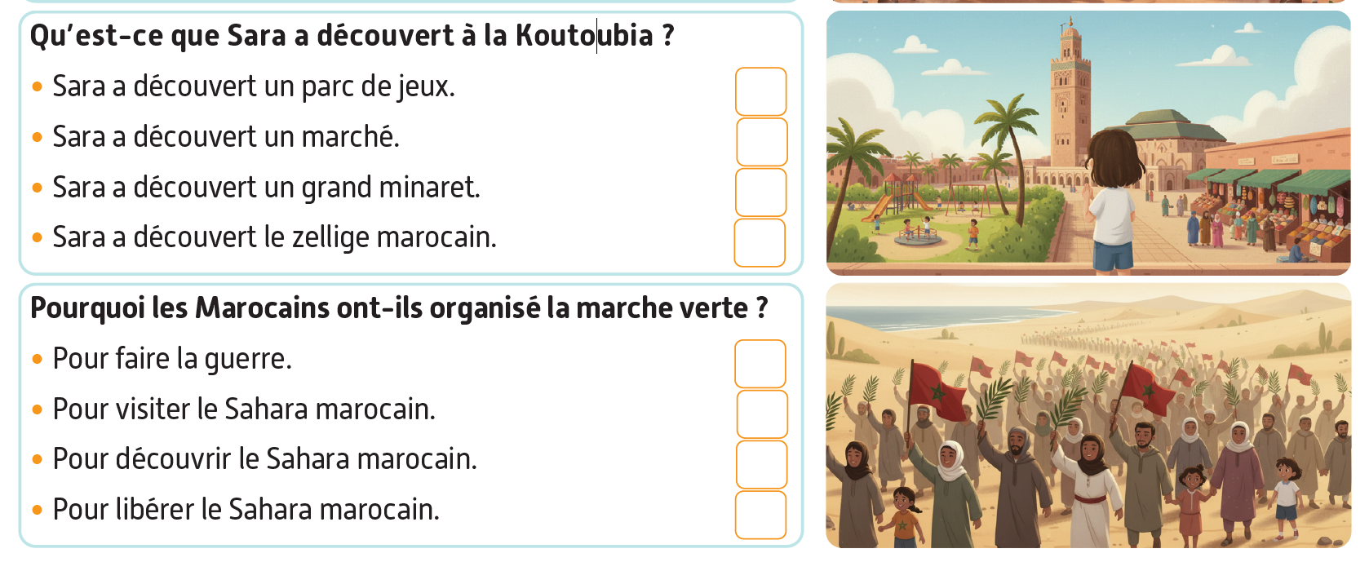
Observez cette image et lisez la question. Je vais vous proposer des réponses.
Qu’est-ce que Sara a découvert à la Koutoubia ?

Slide 16

Prenez vos ardoises.

Slide 17

Ecrivez le numéro de la bonne réponse sur votre ardoise (1, 2, 3 ou 4).
Qu’est-ce que Sara a découvert à la Koutoubia ?

Slide 18
Levez vos ardoises.

Slide 19
La bonne réponse est : « Sara a découvert un grand minaret. ». Qui veut lire et expliquer la réponse ?
Qu’est-ce que Sara a découvert à la Koutoubia ?
X

Slide 20
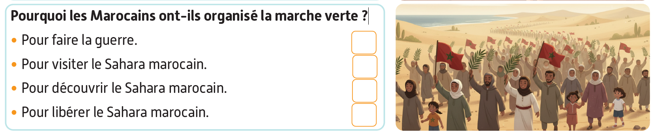
Observez cette image et lisez la question. Je vais vous proposer des réponses.
Pourquoi les Marocains ont-ils organisé la marche verte ?

Slide 21
Ecrivez le numéro de la bonne réponse sur votre ardoise (1, 2, 3 ou 4).
Pourquoi les Marocains ont-ils organisé la marche verte ?

Slide 22
Levez vos ardoises.

Slide 23
La bonne réponse est : « Pour libérer le Sahara marocain. » Qui veut lire et expliquer la réponse ?
Pourquoi les Marocains ont-ils organisé la marche verte ?
X

Slide 24


Plan de la séance
Réservé à l’enseignant (e)
Lecture de mots.
Lecture et compréhension de phrases.
2, Activité 2
Lecture et compréhension de texte.

Slide 25

Maintenant, nous allons faire de la lecture.

Slide 26

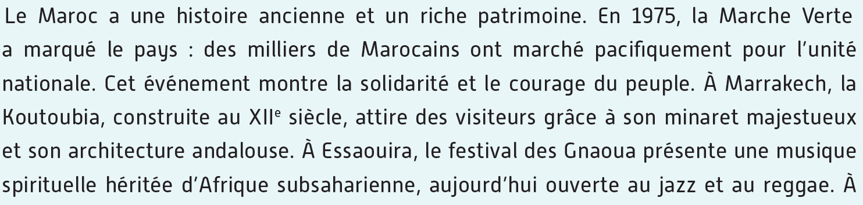
Lisez le texte silencieusement sur votre livret.

Slide 27
Qui veut lire le texte ? Je vais désigner plusieurs élèves. Chacun va lire un passage.

Slide 28
Prenez vos ardoises. On va répondre à des questions de compréhension.

Slide 29
La Marche Verte a eu lieu en 1975. Écrivez vrai ou faux sur vos ardoises. Cherchez la réponse dans le texte.
La Marche Verte a eu lieu en 1975.
Vrai ou faux

Slide 30
Levez vos ardoises. La bonne réponse est : vrai.
La Marche Verte a eu lieu en 1975.
Vrai

Slide 31
Le minaret de la Koutoubia est petit et simple. Écrivez vrai ou faux sur vos ardoises. Cherchez la réponse dans le texte.
Le minaret de la Koutoubia est petit et simple.
Vrai ou faux

Slide 32
Levez vos ardoises. La bonne réponse est : faux.
Le minaret de la Koutoubia est petit et simple.
Faux

Slide 33
Relevez dans le texte le synonyme de « vieille ». Écrivez la réponse sur vos ardoises.
Vieille = ……………

Slide 34
Levez les ardoises. La bonne réponse est : ancienne.
Vieille = ancienne

Slide 35
Relevez dans le texte le contraire « la lâcheté ». Écrivez la réponse sur vos ardoises.
La lâcheté = ……………

Slide 36
Levez les ardoises. La bonne réponse est : le courage.
La lâcheté ≠ Le courage

Slide 37

Prenez vos cahiers.

Slide 38
Répondez à cette question sur vos cahiers. Je vais passer entre les rangs pour vous aider.
Que symbolise la marche verte ?

Slide 39
Qui veut lire sa réponse ?
Que symbolise la marche verte ?

Slide 40
La réponse est : « La marche verte montre la solidarité et le courage du peuple. »
Que symbolise la marche verte ?
La marche verte montre la solidarité et le courage du peuple.

Slide 41
Répondez à cette question sur vos cahiers. Je vais passer entre les rangs pour vous aider.
Quelle est l’origine de la musique Gnaoua ?

Slide 42
Qui veut lire sa réponse ?
Quelle est l’origine de la musique Gnaoua ?

Slide 43
La réponse est : L’origine de la musique Gnaoua est l’Afrique subsaharienne.
Quelle est l’origine de la musique Gnaoua ?
L’origine de la musique Gnaoua est l’Afrique subsaharienne.

Slide 44

La séance d’aujourd’hui est terminée. À la maison, relisez et faites l’activité 5.

